Slide 1
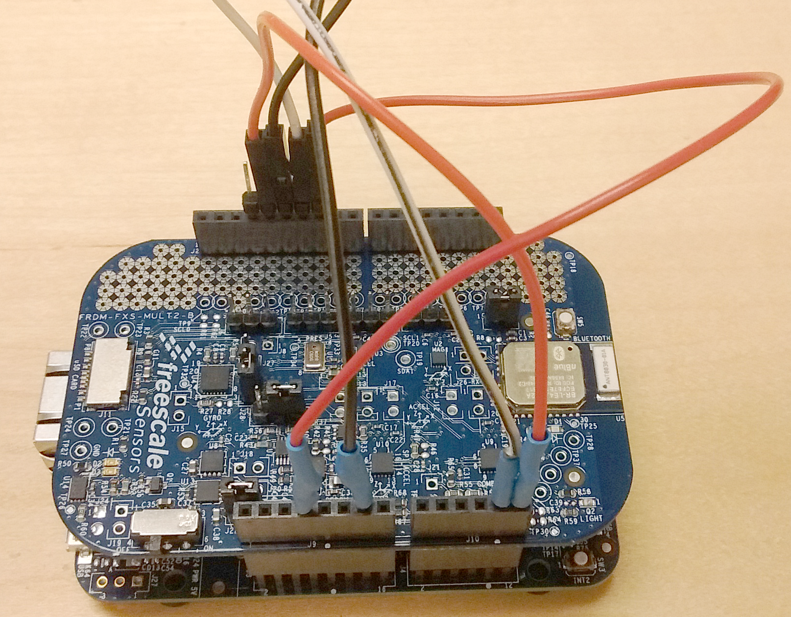
Here’s how to jumper a MULT2B board to access the MMA8471Q (Veyron SPI) via its I²C bus at address 0x1C.
SA1 = 3.3V
SA0 = GND
D13 (SCL) = A5 (I²C1)
D11 (SDA) = A4 (I²C1)
D10 (SA1) = VDD
D13 (SCL)
D12 (SA0) = GND
D11 (SDA)
3.3V
GND
A4
A5

Slide 2
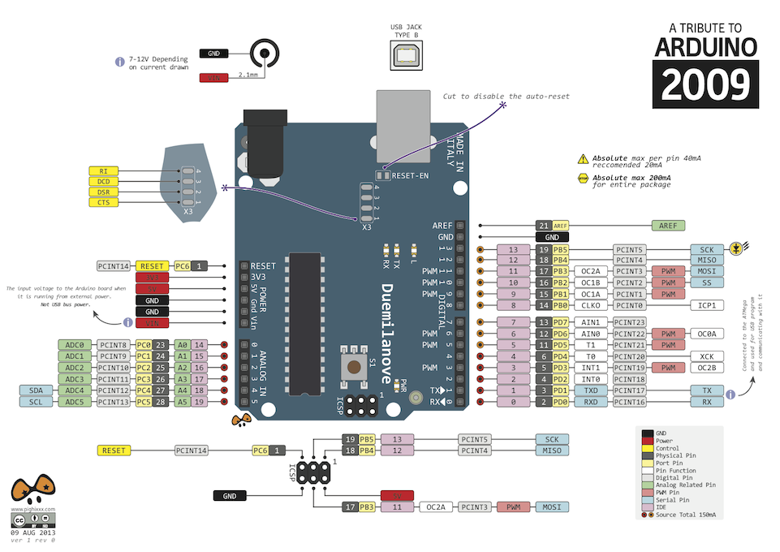
I2C0
D13=SCL
D12=SA0
D11=SDA
D10=SA1
I2C1

